Slide 1
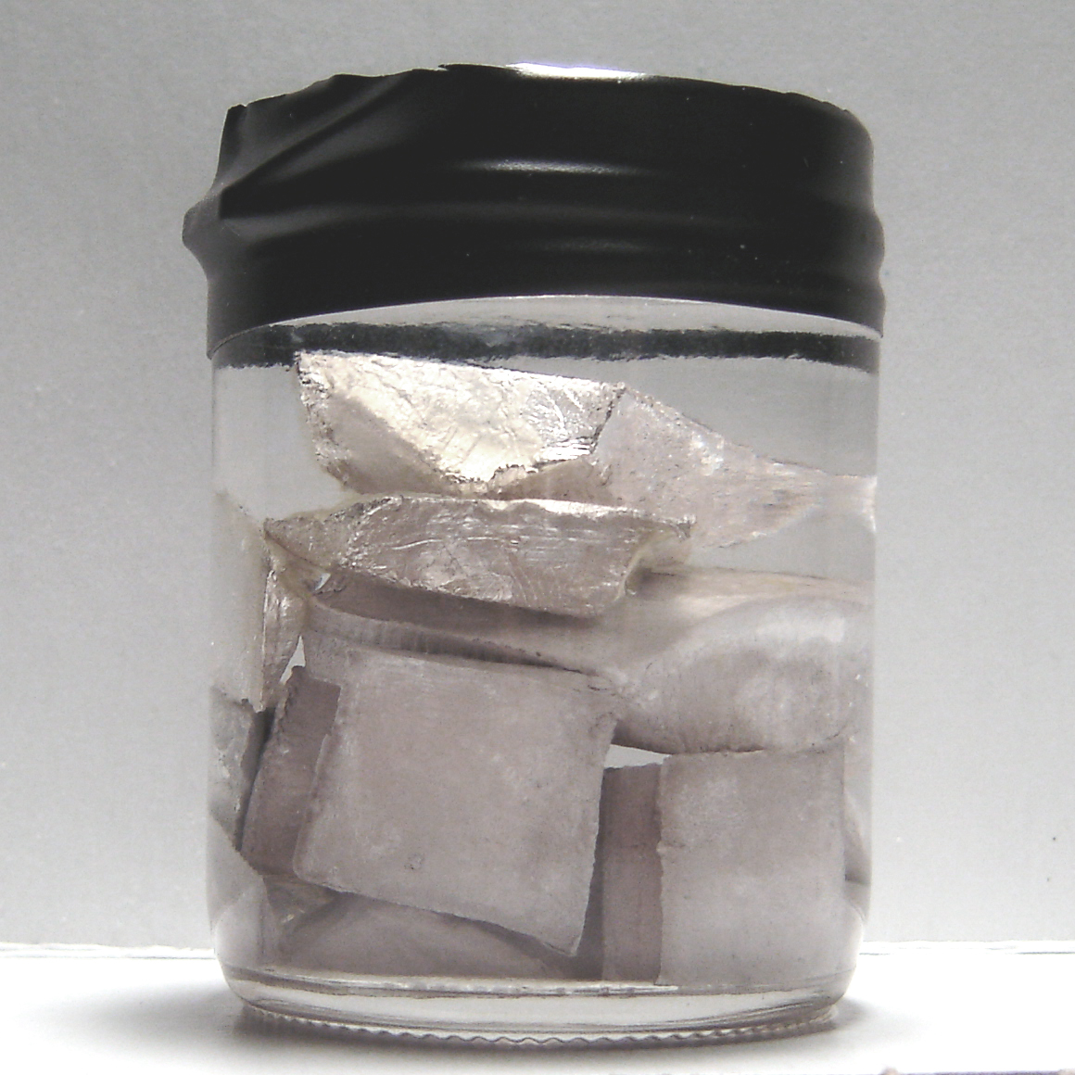
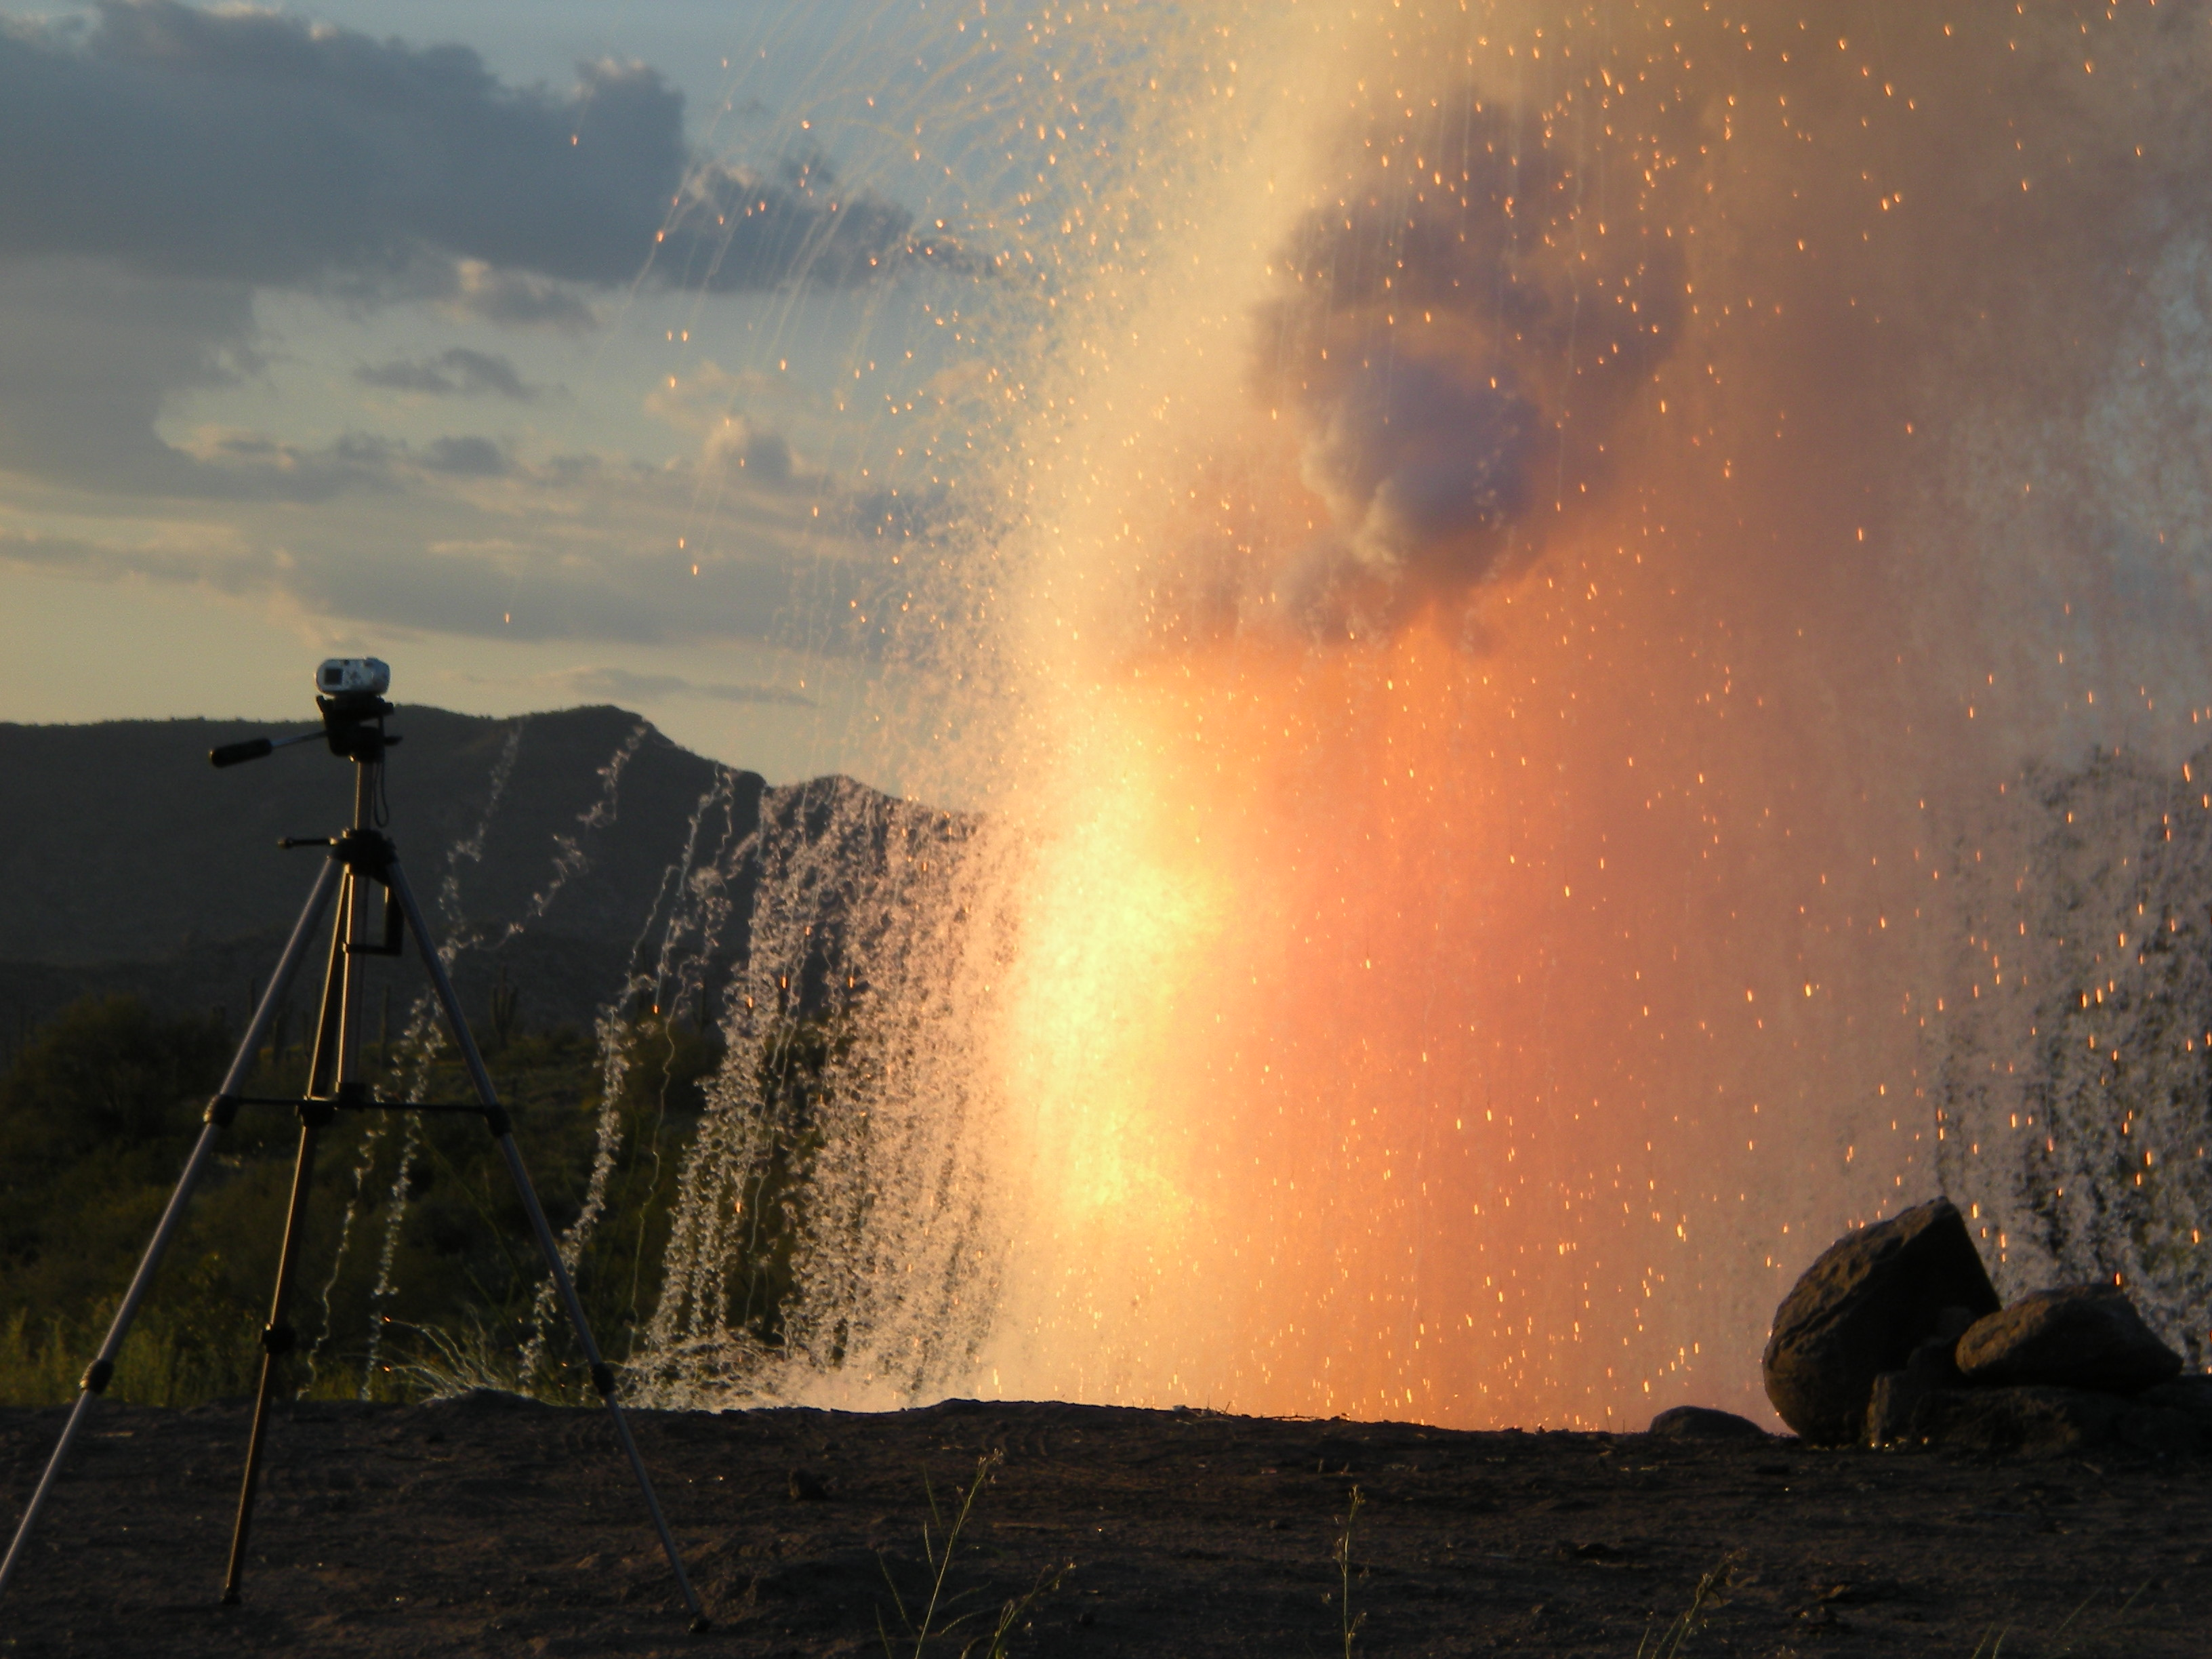
高中化学 · 高一
钠和水的反应
从五个观察词，读懂一次氧化还原反应
浮 · 融 · 游 · 响 · 红
矿物油中的金属钠
观察 → 解释 → 方程式 → 安全
大块钠遇水的安全警示图

Slide 2
01 认识反应物
钠为什么要保存在矿物油中？
一块银白色软金属，藏着“易失电子”的活泼性
11
密度
0.968 g·cm⁻³
比水小，容易浮在水面
Na
熔点
97.72 ℃
反应放热后容易熔化
钠 · 第 1 族
价电子
1 个
容易失去，形成 Na⁺
隔绝空气与水分，减慢反应
储存
矿物油中
避免接触空气与水分
钠很活泼，实验室常把它浸在矿物油中保存。
资料：OpenStax 化学2e 18.1；《钠》词条（课程资料）
02

Slide 3
02 实验观察
五个字，记录反应的节奏
每个现象都对应一个可解释的物理量或化学变化
浮
→
融
→
游
→
响
→
红
密度小于水
放热，温度升高
氢气推动小球
气泡逸出发声
碱性，酚酞变红
Na
观察路线：先描述，再解释；不要把“红”误读成火焰颜色。
“红”指酚酞遇到 NaOH 溶液呈红/粉红色。
资料：OpenStax 化学2e 18.1；《钠》词条（课程资料）
03

Slide 4
03 反应本质
一个方程式，串起所有现象
钠失电子，水中的氢得到电子，生成 NaOH 与 H₂
2Na + 2H₂O → 2NaOH + H₂↑
置换反应 · 氧化还原反应 · 放热
钠：失去电子，被氧化
水：得到电子，氢被还原
Na → Na⁺ + e⁻
2H₂O + 2e⁻ → H₂ + 2OH⁻
还原剂
氧化剂
Na⁺ 与 OH⁻ 留在水中，溶液呈碱性；H₂ 气泡带来“游”和“响”。
资料：OpenStax 化学2e 18.1；《钠》词条（课程资料）
04

Slide 5
04 现象背后的风险
为什么会“响”，还可能突然爆炸？
氢气、热量与接触面积共同决定反应是否失控
热
反应放热，钠可能迅速熔化
气
生成 H₂，气泡推动钠移动并发出声响
火
H₂ 与空气混合，遇热源可能燃烧或爆鸣
课堂演示：只取米粒大小的钠，使用防护屏；严禁把大块钠投入水中。
大块钠遇水的安全警示图
图片：课程资料《大块钠遇水爆炸（安全警示）》；原理：OpenStax 化学2e 18.1
05

Slide 6
05 课堂收束
把五个观察词，压缩成三句话
下课前，用一句话说明现象、方程式和安全边界
现象
钠浮、融、游、响；酚酞让溶液变红/粉红。
1
方程式
2Na + 2H₂O → 2NaOH + H₂↑。
2
安全
少量、小块、隔热，远离火源；大块钠可能爆炸。
3
课后小测：打开“钠和水的反应_课堂小测.html”，提交后查看答案与解析。
课堂小测：同目录 HTML 文件；课程资料：OpenStax 化学2e 18.1、《钠》词条
06

